Slide 1
Проводник на железнодорожном транспорте
«Проводник на железнодорожном
транспорте» является одной из
ведущих на железной дороге,
и от уровня подготовки
специалистов,
качества обслуживания
пассажиров во многом зависит
работа всего железнодорожного
транспорта

Slide 2
Многие люди не совсем правильно представляют себе профессию проводника пассажирского вагона. Должностные обязанности сотрудника не сводятся к:
проверке билетов
раздаче постельного белья
разносу чая.
Специалист должен обладать рядом навыков, чтобы обеспечить пассажирам комфортную поездку, соблюсти при этом все правила техники безопасности, снизить риски создания экстренных ситуаций. Для работы на железнодорожном транспорте необходимо получить профильное образование.

Slide 3
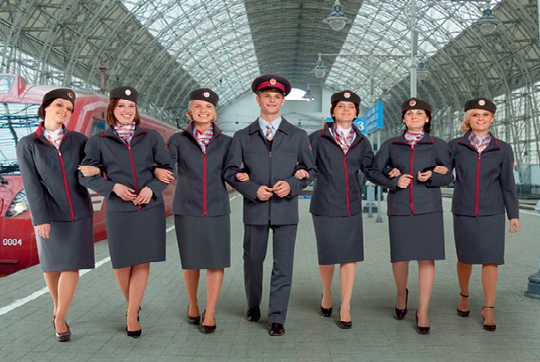
Современный проводник пассажирского вагона должен выполнять самые разные действия на рабочем месте. Его трудовой день начинается задолго до отправления состава.

Slide 4
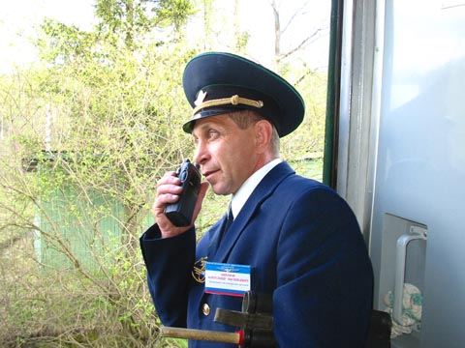
Обязанности проводника
Следить за своим внешним видом Быть вежливым с пассажирами

Slide 5
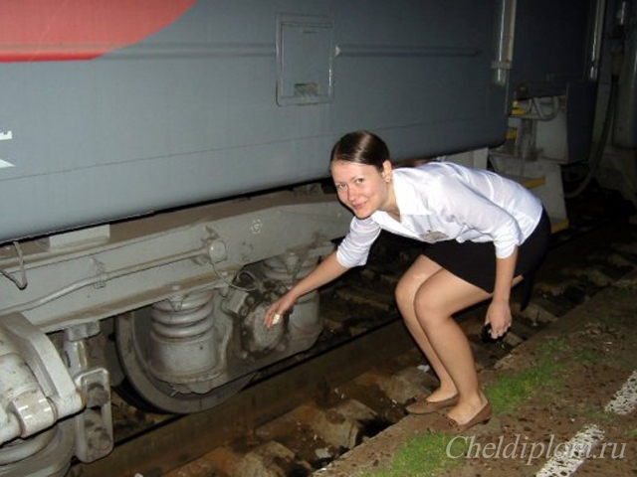
Осмотр подвагонного оборудования

Slide 6
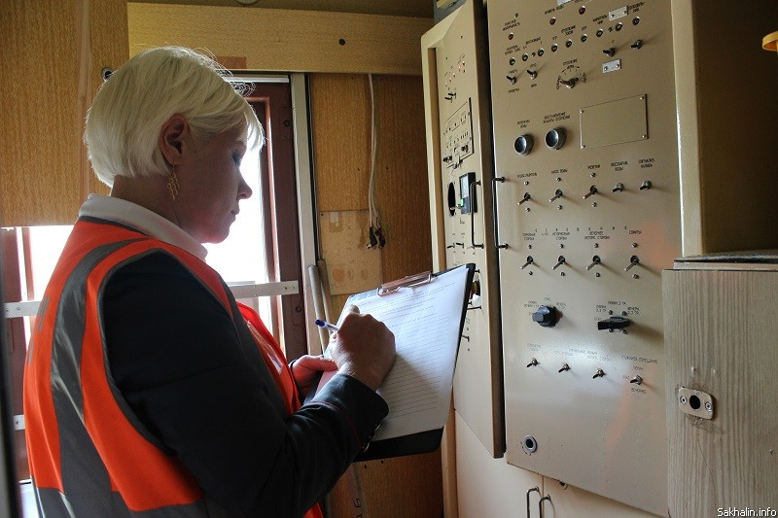
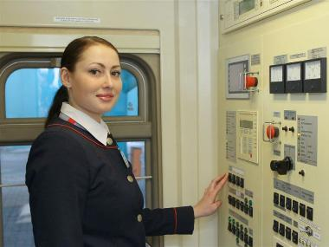
Пульт управления

Slide 7
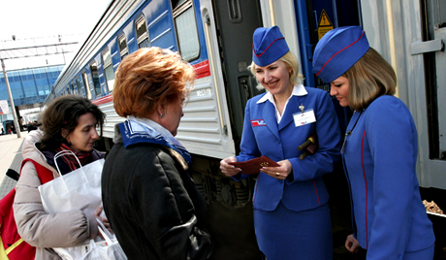
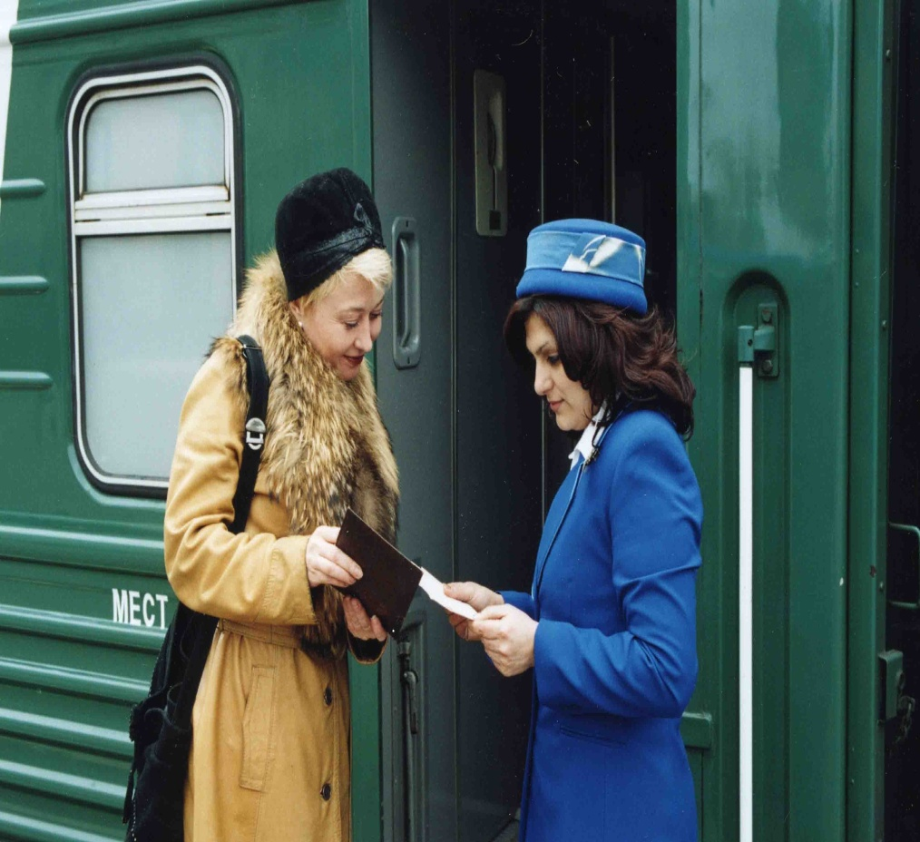
Посадка пассажиров

Slide 8
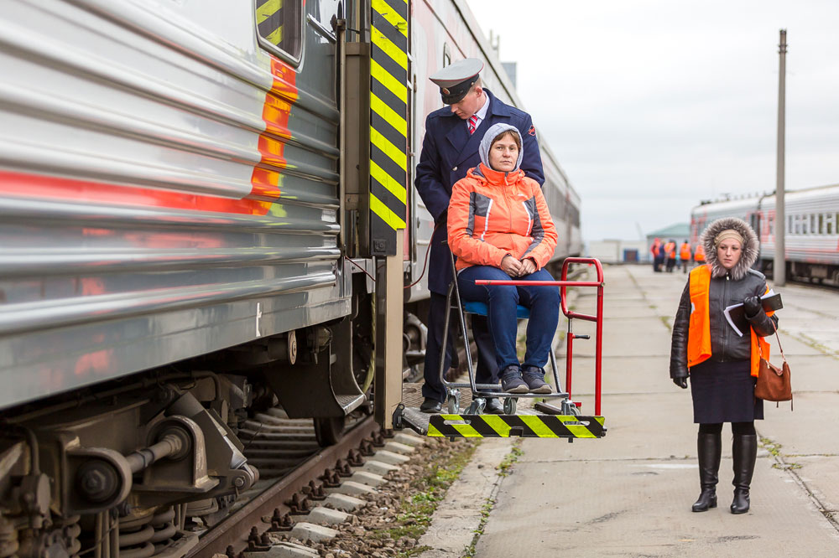
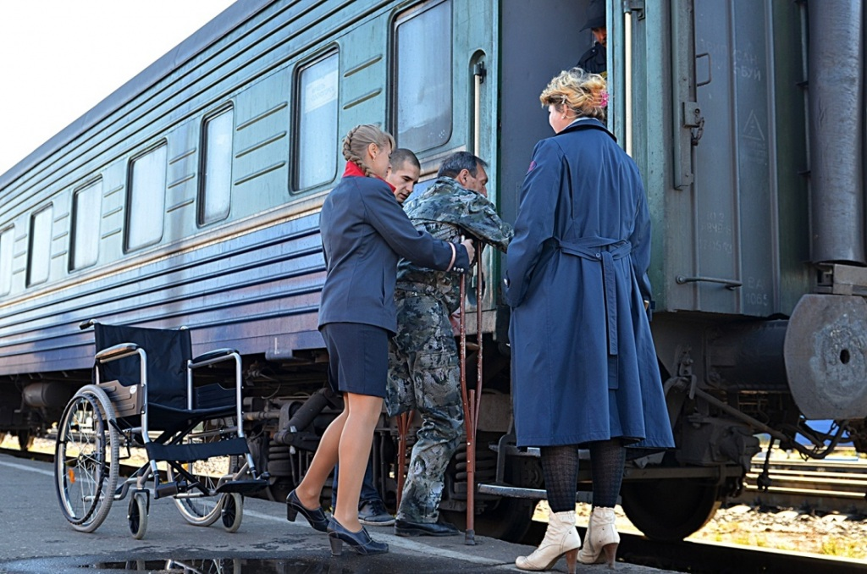
Посадка маломобильных пассажиров

Slide 9
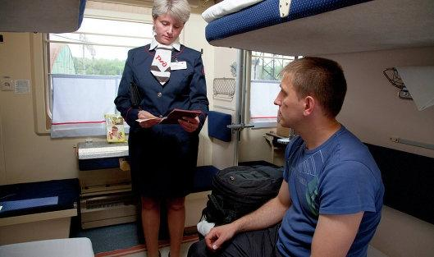
Размещение пассажиров согласно проездным документам

Slide 10
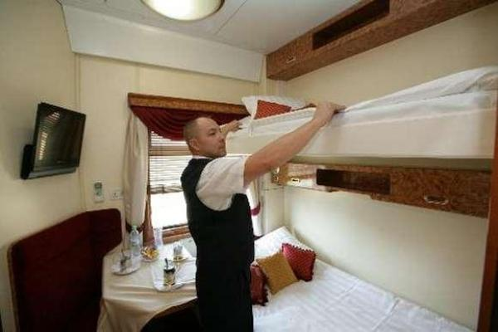
Обеспечение пассажиров постельным бельем

Slide 11
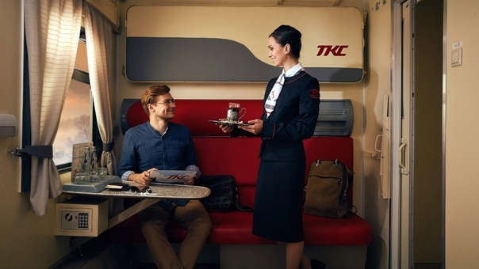
Обеспечение пассажиров чаем

Slide 12
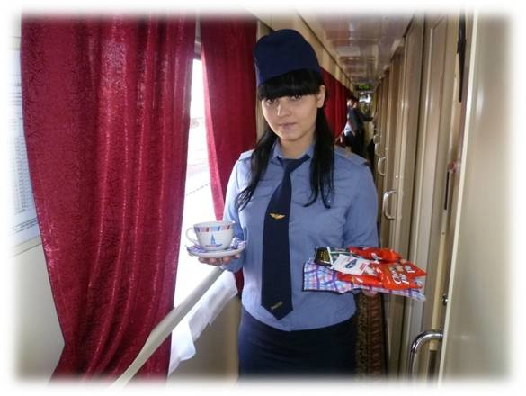
и чайной продукцией

Slide 13
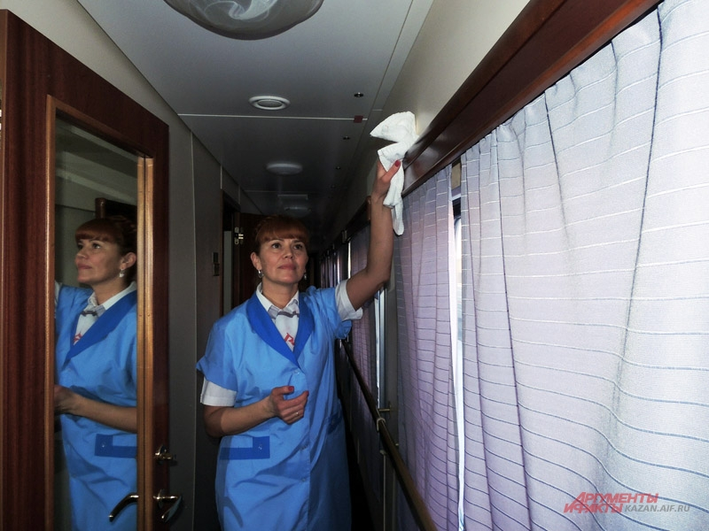
Влажная уборка вагона

Slide 14
Участие в III Региональном чемпионате
«Молодые профессионалы»
(WORLDSKILLS RUSSIA) Забайкальский край
по компетенции «Проводник пассажирского вагона»

Slide 15
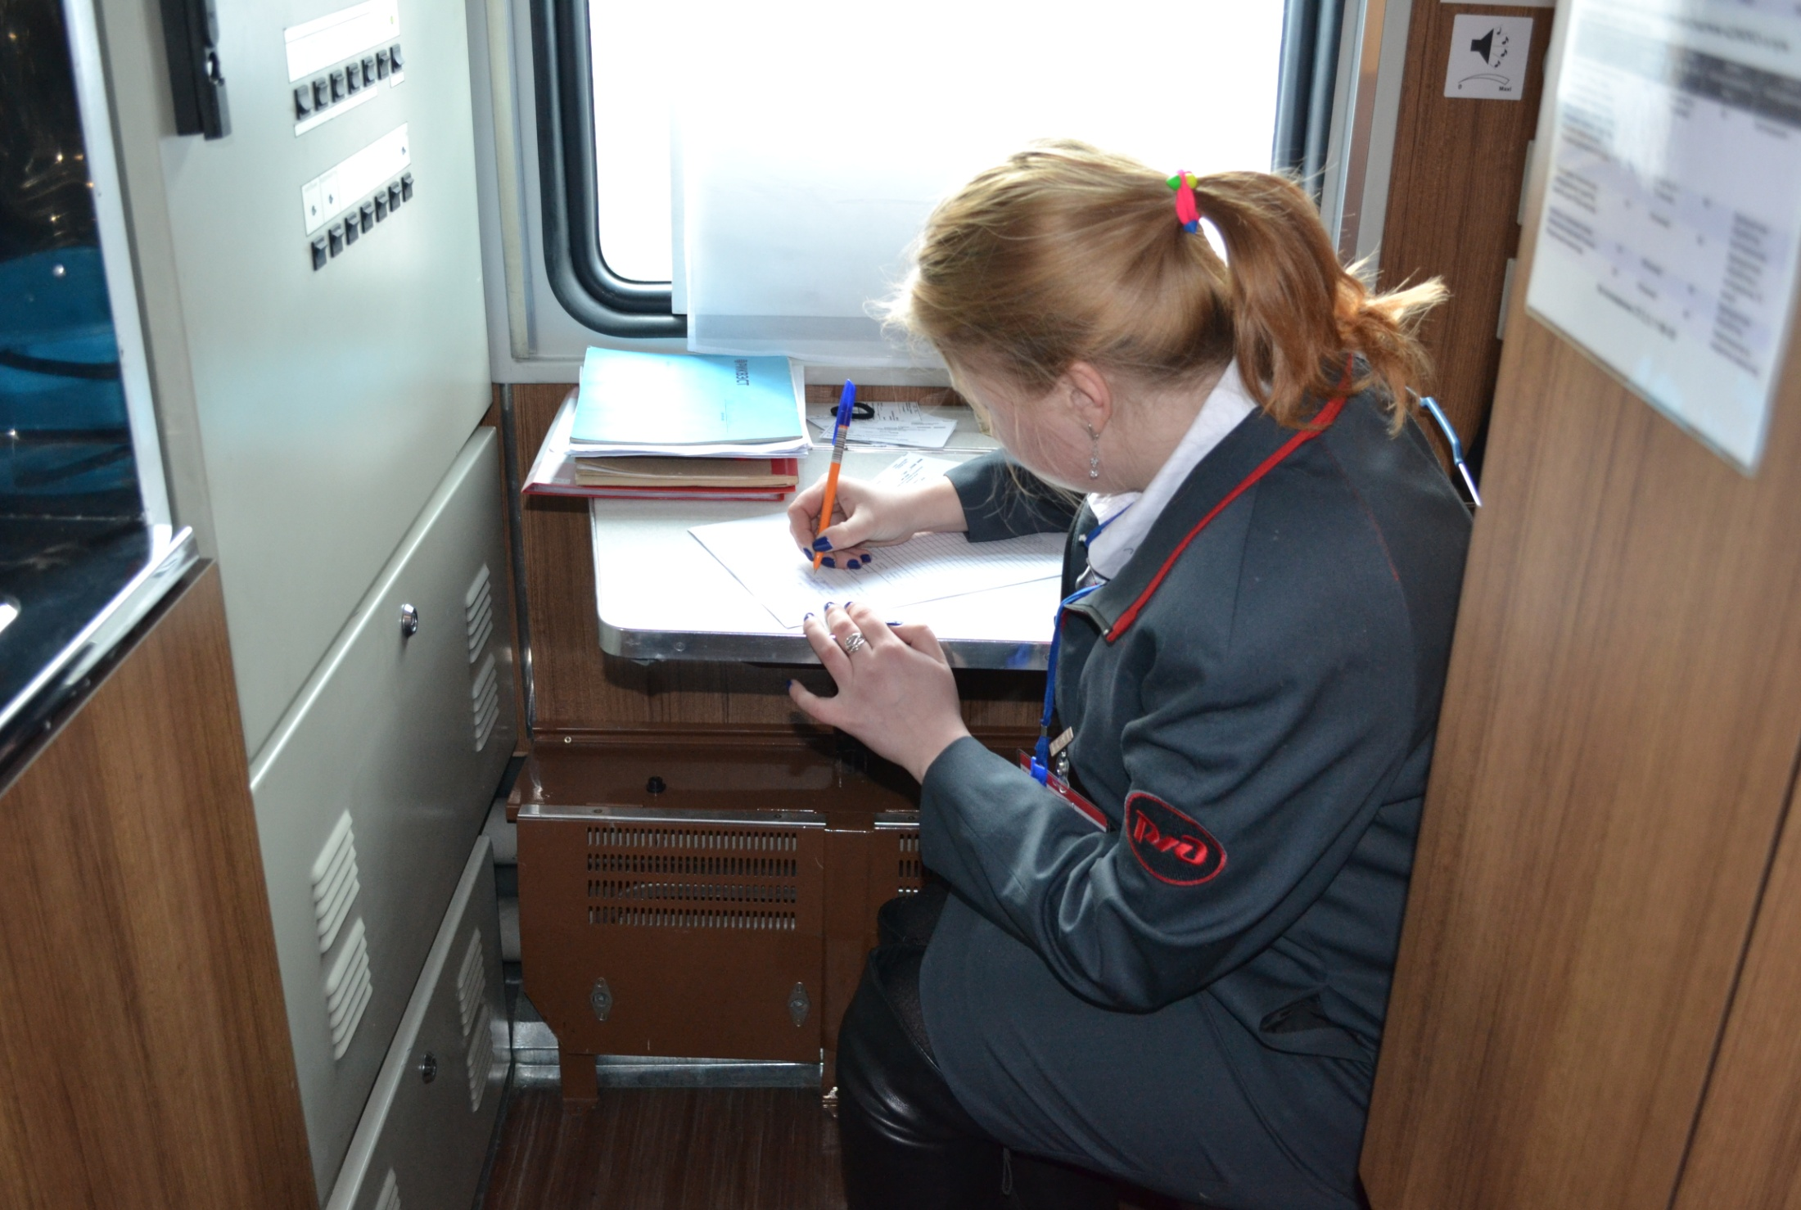

Slide 16
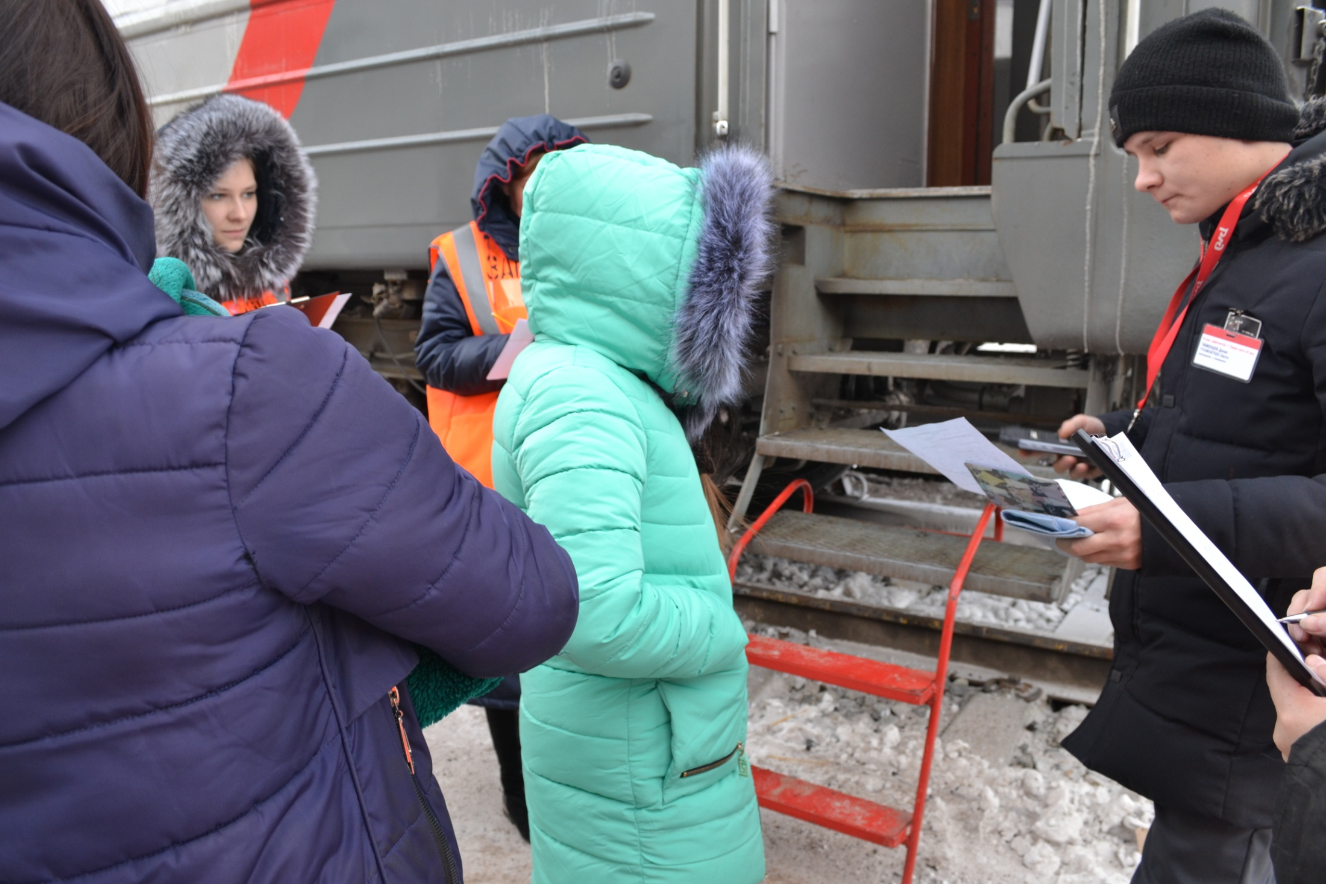

Slide 17
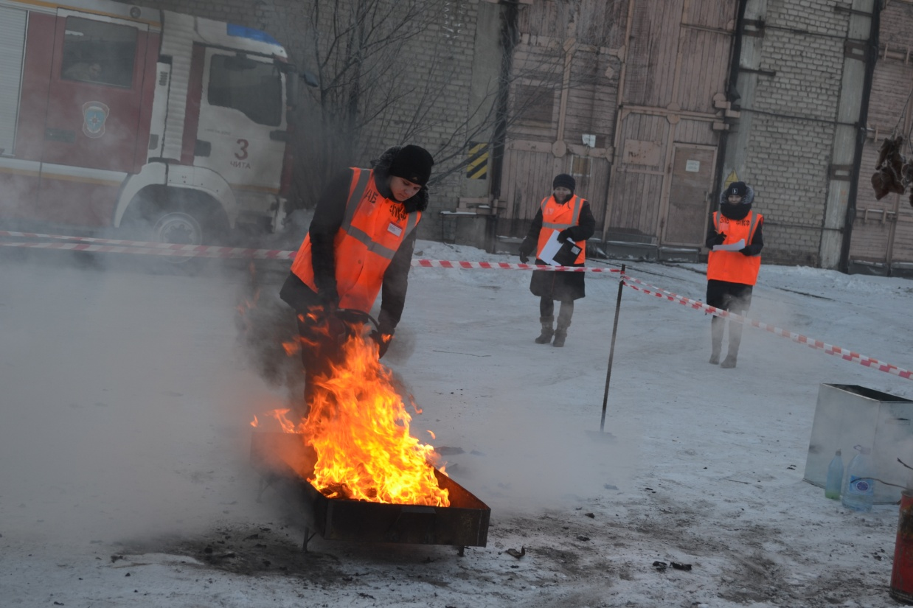

Slide 19
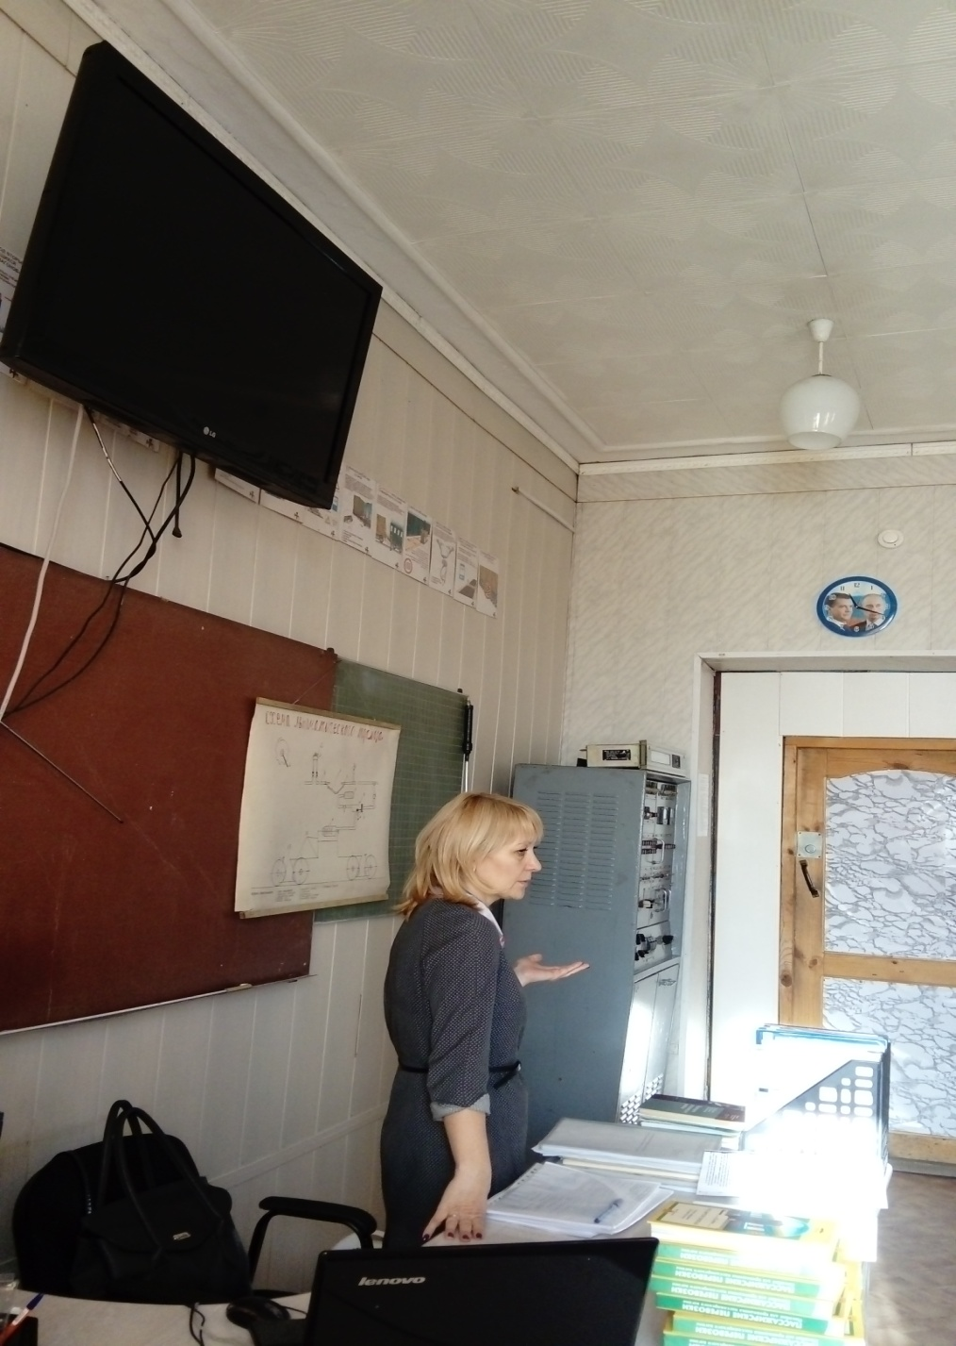
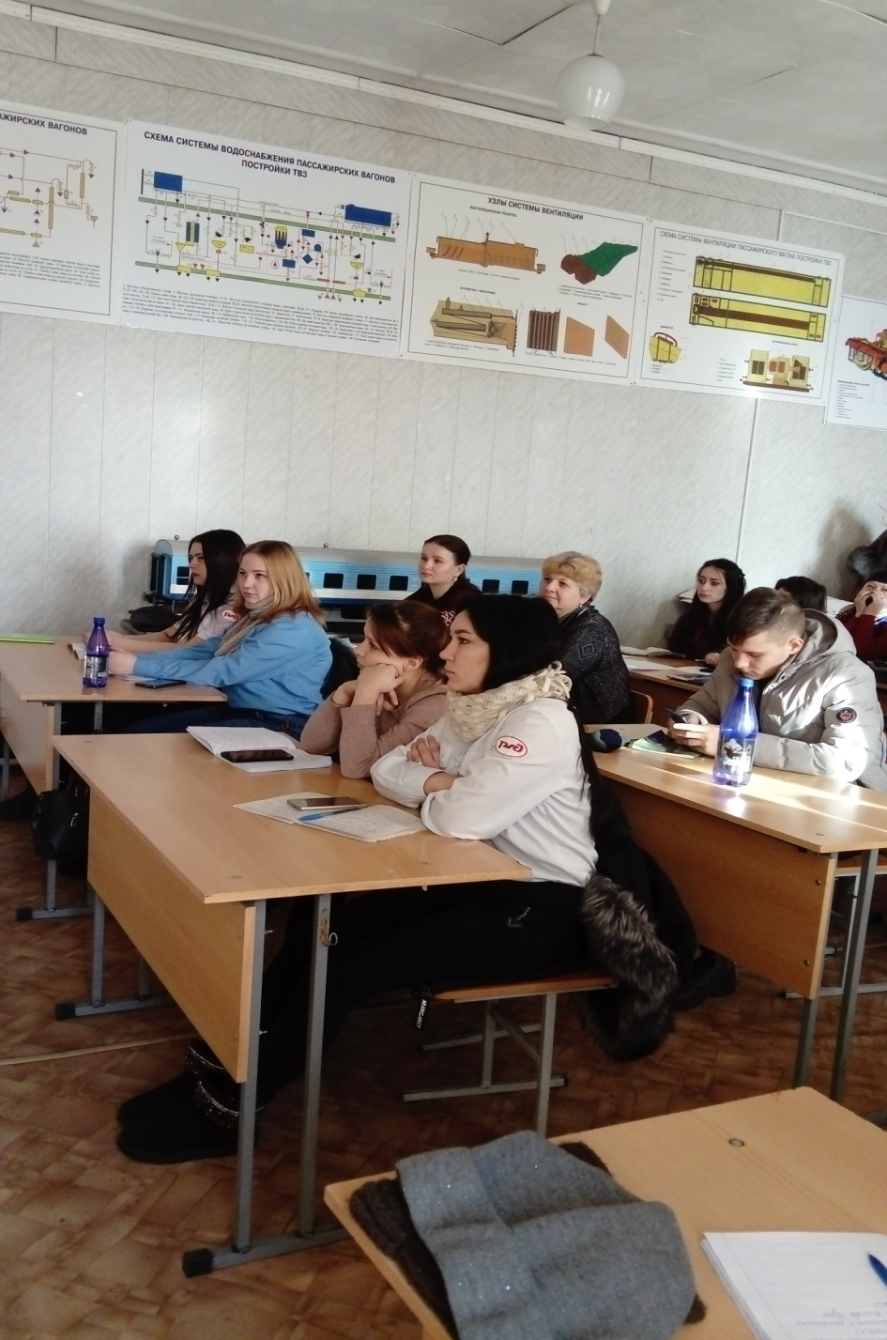
Встреча с работодателем АО «ФПК» г. Чита

Slide 20
Уважаемые школьники!
Приглашаем Вас на обучение в Шилкинский многопрофильный лицей по профессии «Проводник на железнодорожном транспорте»

